Slide 1
Лекция
Тема:
Последние годы правления Сталина.
От Хрущева до Горбачева.

Slide 2
План
Экономическое развитие СССР в послевоенный период (1945-1960).
Хрущев Н. С.: реформы и контрреформы.
Советская экономика: достижения и проблемы (1960-1985 гг.).
Курс КПСС на ускорение социально-экономического развития страны.

Slide 3
Цели
  сформировать представление об особенностях политического развития страны после смерти Сталина;
  знать историческое значение XX съезда КПСС;
  определить сущность понятия «Хрущевская оттепель»;
  выяснить причины кризиса советской системы в 70-80-е гг.;
  выяснить сущность и причины неудач перестройки;
  уметь сравнивать политические системы СССР и России.

Slide 4
Основные понятия лекции
Репатриация
Культ личности
Космополитизм
Оттепель
Волюнтаризм
Кукурузная эпопея
Диссидентское движение
Самиздат
Стагнация
Эпоха застоя
Перестройка
Гласность
Плюрализм
Денонсация
Либерализация цен
Конверсия

Slide 5
Литература
Артемов В. В., Любченков Ю. Н. История Отечества. – М., 2002. – С. 323-338.
Захаров В. Ю. История России. Трудные вопросы на экзамене: учеб. пособие для ст. кл. и поступающих в вузы. – М., 2005. – С. 203-220.
Самыгин П. С. История /П. С. Самыгин и др. – Изд. 6-е. – Ростов н/Д, 2006. – С. 395-406.
Семеникова Л. И. Россия в мировом сообществе цивилизаций. – 2-е изд., испр. и доп. – Брянск, 1996. – С. 476-485.
Фортунатов В. В., Снигирев С. Ф., Фирсов А. Г. Отечественная история в схемах и комментариях: Учеб. пособие. – СПб., 2006. – С. 170-212.

Slide 6
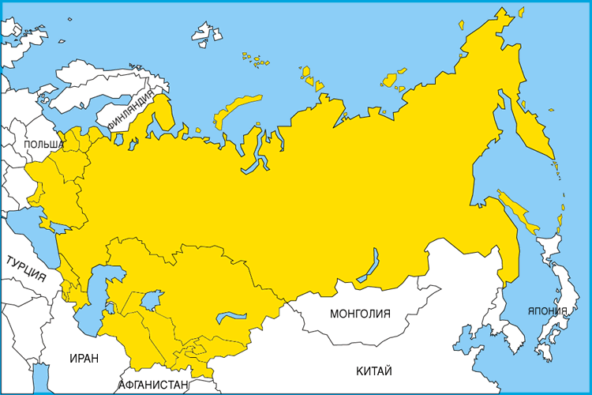
Карта СССР

Slide 7

Экономическое развитие СССР в послевоенный период (1945-1960)
Промышленность
Восстановление и модернизация разрушенных предприятий
Создание ВПК
Сельское хозяйство
Экстенсивное развитие - целина
Коллективизация Прибалтики, Зап. Украины и др.
Транспорт
Восстановление железнодорожного транспорта
Замена паровой тяги тепловой и электрической
Торговля
Господство государственной торговли
Финансы
Ограниченная частная торговля
Конфискационная денежная реформа 1947 г.

Slide 8
Сталинский режим в послевоенный период (1945 - 1953 гг.)
Наличие официальной идеологии
Абсолютное господство сталинизма, сталинских идей
Культ личности лидера
Достиг апогея в празднования 70-летия Сталина (1949 г.)
Фактическое отсутствие прав и свобод
Имитация демократических норм и процедур, пропаганда «преимуществ советской демократии»
Жесткий тоталитарный контроль
Централизованное бюрократическое управление
Доносительство, произвол НКВД
Сталин и Политбюро через органы власти жестко руководили экономикой
Новый виток репрессий, смена кадров

Slide 9
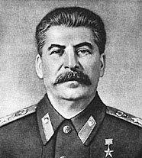
Иосиф Виссарионович Сталин
Иосиф Виссарионович Сталин (1879-1953) – советский государственный и политический деятель. Родился в Грузии в семье бедного сапожника. Учился в духовной семинарии. Вступил в ряды социал-демократов, потом стал большевиком. Много раз подвергался арестам, сидел в тюрьме, был в ссылке. После Октябрьской революции 1917 занимал ряд важных постов в советском государстве. В 1922 стал генеральным секретарем партии большевиков (это был очень важный пост). В ходе долгой борьбы за власть в конце 1920-х годов стал единоличным руководителем, а с конца 1930-х и до своей смерти был абсолютным властителем СССР. С большой решительностью и жестокостью осуществлял индустриализацию и коллективизацию сельского хозяйства, укреплял обороноспособность страны. Широко использовал репрессии не только против своих политических противников, но и против тысяч простых людей. Во время Великой Отечественной войны был верховным главнокомандующим вооруженных сил СССР.

Slide 10
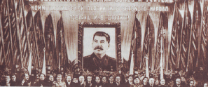
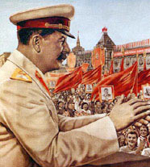
Празднование 70-летия
И. В. Сталина

Slide 11
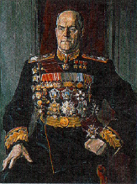
Новый виток репрессий
Борьба с космополитизмом
Объявлены лженауками кибернетика, генетика
Арест генералов из окружения Жукова
Жуков снят с должности и направлен в Одесский военный округ
«Ленинградское дело»
«Мингрельское дело»
«Дело врачей»
Маршал Г. К. Жуков.
Художник П. Д. Корин

Slide 12

Вывод:
к началу 1950-х гг. вопреки прогнозам западных экспертов экономика страны была полностью восстановлена
при этом произошло ужесточение политического режима
культ личности Сталина достиг апогея

Slide 13
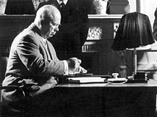
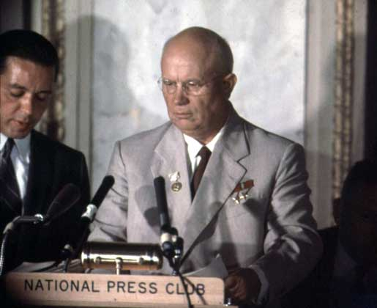
Хрущев: реформы и контрреформы
После смерти Сталина – 5 марта 1953 г. – взят курс на коллективное руководство страной
Хрущев Н. С. возглавил партию
Маленков Г. М. стал председателем Совета Министров
Молотов В. М. – министром иностранных дел
Булганин Н. А. – министром обороны.

Slide 14

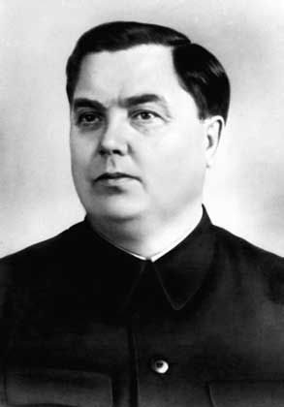
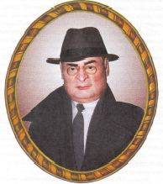
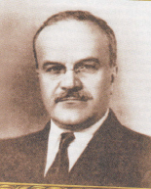
Борьба за лидерство
Основные соперники:
Маленков, Берия, Молотов, Хрущев

Slide 15
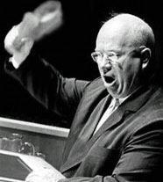
Этапы борьбы за власть
Март-июнь 1953
Союз Маленкова и Хрущева против Берии, который выступал за передачу полномочий партии государству
Итог: Берия арестован, объявлен «заговорщиком», снят со всех постов, расстрелян
Лето 1953-февраль 1955
Борьба Хрущева и Маленкова. Для его дискредитации Хрущев использовал его участие в «делах»
Итог: Маленков ушел в отставку. Председателем Совета Министров стал Булганин Н.А.
Февраль 1955-март 1958
Попытка сместить Хрущева с поста Первого секретаря. Хрущев одержал победу, используя поддержку Жукова
Итог: противники исключены из партии, Булганин смешен, этот пост занял Хрущев

Slide 16
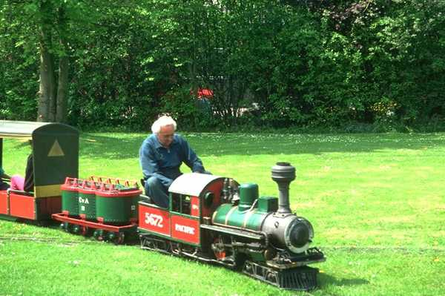
Итоги борьбы за власть
Все полнота власти сконцентрировалась в руках Никиты Сергеевича Хрущева
Началось его единоличное правление – 1958-1964 гг.
Он совмещал посты Первого секретаря ЦК КПСС и Председателя Совета Министров СССР

Slide 17
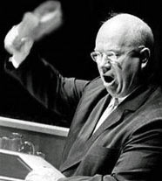
Доклад Хрущева на XX съезде КПСС
Причины репрессий и всех бед страны связывались с культом личности Сталина
Начинается реабилитация жертв репрессий
Снимаются политические обвинения с репрессированных народов
Осуществляется реформа правосудия, принимается новое уголовное законодательство и Положение о прокурорском надзоре.

Slide 18
Хрущевская «оттепель»: реформы
Внутренняя политика
Ликвидирован ГУЛАГ
Регулярно стали проводиться Съезды, Пленумы
Начало демократизации партии и общества
Экономика
Освоение новых районов – нефть, газ, подъем целины
Стимулирование НТП, подъем уровня жизни населения
Духовная сфера
Поддержка народного образования, высшей школы
Встречи с деятелями литературы и искусства
Внешняя политика
Провозглашение приверженности принципам мирного существования
Отказ от жесткого диктата в отношении соцстран
Расширение международных связей

Slide 19
Хрущев: контрреформы
Внутренняя политика
Десталинизация и реабилитация носили непоследовательный характер
Волнения в Новочеркасске 1962 г.
Экономика
Волюнтаристские в управлении народным хозяйством (совнархозы), в сельском хозяйстве – кукуруза; авантюризм в планировании
Духовная сфера
Разгромная критика художников, скульпторов, писателей
Появление самиздата, зарождение диссидентства
Внешняя политика
Балансирование вместе с США на грани ядерной войны – Карибский кризис
Обострение отношений с КНР и др. странами

Slide 20
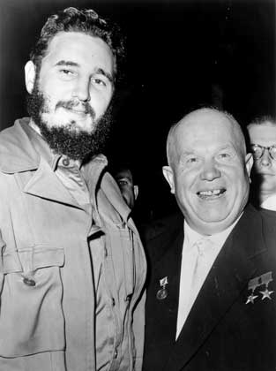
Фидель Кастро и
Никита Сергеевич Хрущев

Slide 21
Результаты «оттепели»
Относительная либерализация
в политической и духовной сфере.
Началась реабилитация жертв репрессий.
Успешно развивалась наука и техника
Осуществлен первый полет человека в космос.
В сельском хозяйстве допущены
серьезные ошибки нарушен принцип
коллегиальности руководства страной,
провозглашенный
Хрущевым в 1953 г.
4 октября 1964 г. Хрущев смещен
с должности.

Slide 22
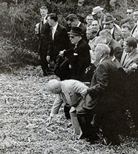
Н. С. Хрущев объясняет как сажать кукурузу

Slide 23
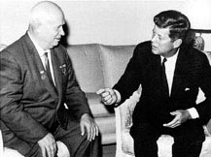
Никита Хрущев и Джон Кеннеди

Slide 24
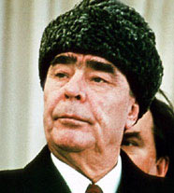
Советская экономика: достижения и проблемы (1960-1985)
«Эпоха застоя»
Брежнев Л. И. возглавил ЦК КПСС
Косыгин А. Н. – глава правительства
Микоян А. И. –
глава государства
Резкое падение темпов экономического роста.

Slide 25
Косыгинская реформа 1965 г.
Цель:
Цель:
повысить эффективность управления экономикой, увеличить материальную заинтересованность работников
в результатах своего труда, преодолеть негативные последствия хрущевских реформ
в сфере управления.

Slide 26
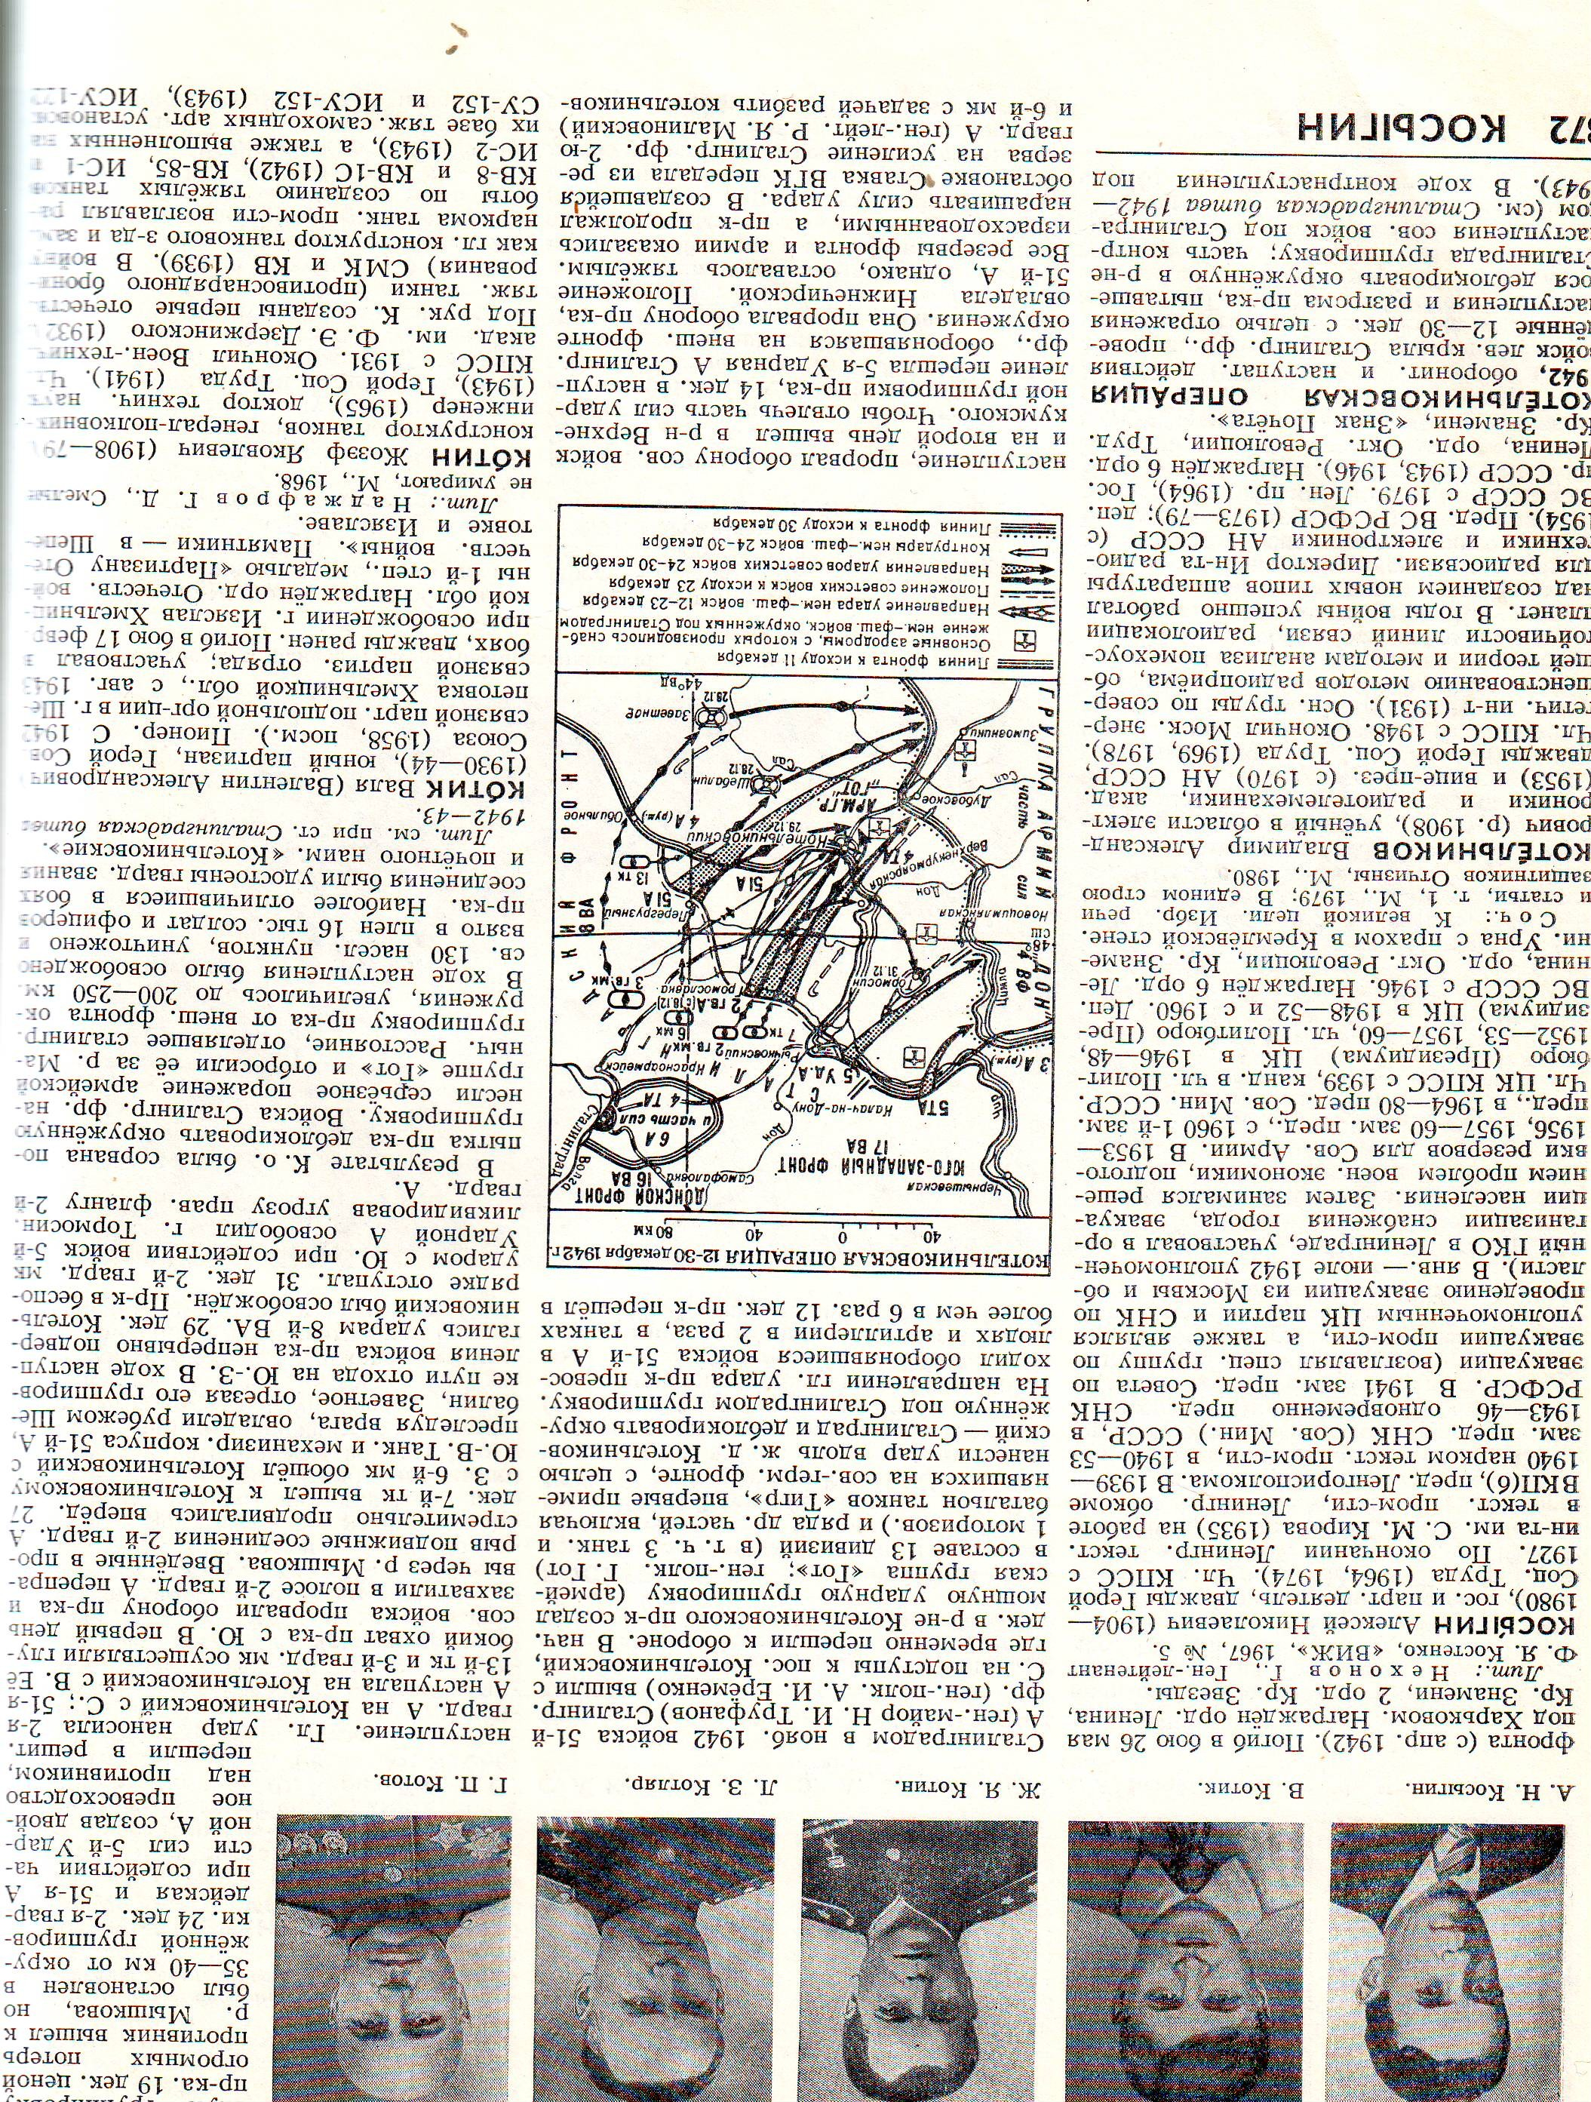
Основные положения косыгинской реформы:
В промышленности – восстановление отраслевых министерств
Предоставление самостоятельности предприятиям
В сельском хозяйстве – увеличить капиталовложения
Обеспечить село техникой, поднять роль сельхознауки
Повысить закупочные цены на продукцию
Курс на создание агропромышленных комплексов
Повышение зарплаты и пенсий колхозникам.
Косыгин
Алексей Николаевич
1904-1980 гг.

Slide 27
Итоги реформы 1965 г.:
повышение производительности труда;
промышленный рост в 1,5 раза;
построена сеть газопроводов;
обеспечен военно-промышленный паритет в атомных вооружениях с Западом;
реформа не доведена до конца – не затронула основ политического и экономического строя;
после событий в Чехословакии в 1968 г. – практически свернута;
командно-административные методы руководства противоречили сути реформы.

Slide 28
Конституция 1977 г. (Брежневская)
Верховная (законодательная) власть
Верховный Совет СССР
Президиум ВС СССР
Местная власть
Советы разного уровня
Исполнительные комитеты Советов
Судебная власть
Народные суды, Верховный суд, Высший арбитражный суд
Силовые структуры
ВС СССР, КГБ при Совете Министров СССР
Общественные организации
КПСС, профсоюзы, ВЛКСМ, женские, молодежные, научные, творческие союзы
Центральная (исполнительная) власть
Совет Министров СССР

Slide 29
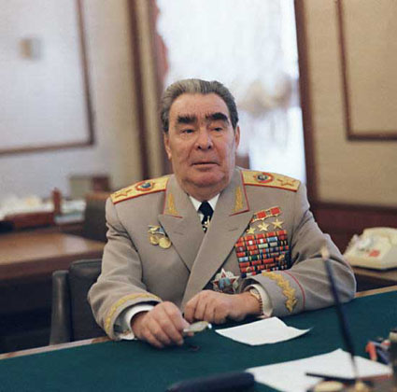
Брежнев Леонид Ильич

Slide 30

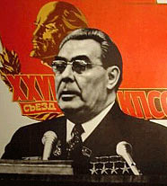
Конституция 1977 г.
Провозглашалось построение развитого социализма в СССР
Партия характеризовалась как руководящая и направляющая сила советского общества
Основой политической системы СССР провозглашались Советы народных депутатов
СССР – общенародное государство
Господство государственной собственности.

Slide 31
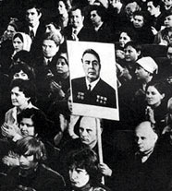
Конституция 1977 г.
Конституция «развитого социализма»
В шестой статье Коммунистическая партия определялась как руководящая и направляющая сила общества, ядро его политической системы
Собрание по одобрению
Конституции 1977 г.

Slide 32
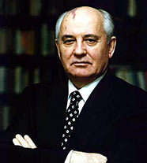
Перестройка в СССР: 1985-1991
Руководитель партии – Горбачев М. С.
Государство возглавил – Громыко А. А.
Совет Министров – Рыжков Н. И.
Апрельский Пленум ЦК КПСС –
курс на ускорение социально-экономического развития страны
Михаил Сергеевич Горбачев

Slide 33
Причины перестройки
Общий структурный кризис в советской экономике из-за неэффективности командно-административной системы
Субъективный фактор – осознание новым руководством необходимости перемен
Варианты оценки целей и намерений Горбачева:
Реформирование страны в рамках социалистической модели развития
Сознательное разрушение социалистического общественного строй (социальный заказ партийной номенклатуры)

Slide 34
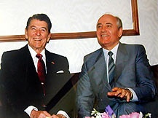
Горбачев и Рейган

Slide 35
Основные этапы перестройки в СССР
Этап | Содержание этапа
Весна 1985 – 1986 гг. | Курс на ускорение социально- экономического развития страны
1987–1988 гг. | Попытки перемен в экономике и внутрипартийной жизни
1989-весна 1990 г. | Кризис политики перестройки и выход социально-политических процессов в стране за рамки социалистического обновления
Весна 1990 – лето 1991 гг. | Переход к президентской форме правления, дальнейшее углубление кризиса, постепенный распад СССР.

Slide 36
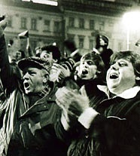
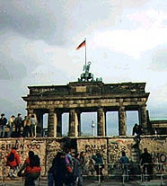
Общий итог перестройки
Экономический кризис
Распад единого государства
Падение уровня жизни большинства
населения страны
«Парад суверенитетов»
Денонсация Союзного договора
Прекращение существования СССР
Окончание «холодной войны»
Создание СНГ Содружества
Независимых государств
Начало перехода к рыночной экономике
Духовное раскрепощение общества
Появление предпосылок формирования гражданского общества и правового государства.

